Slide 1
Achilleas Chaldaeakes A less known pupil of Peter Byzantios: Akakios monk the Peloponnesian

Slide 2
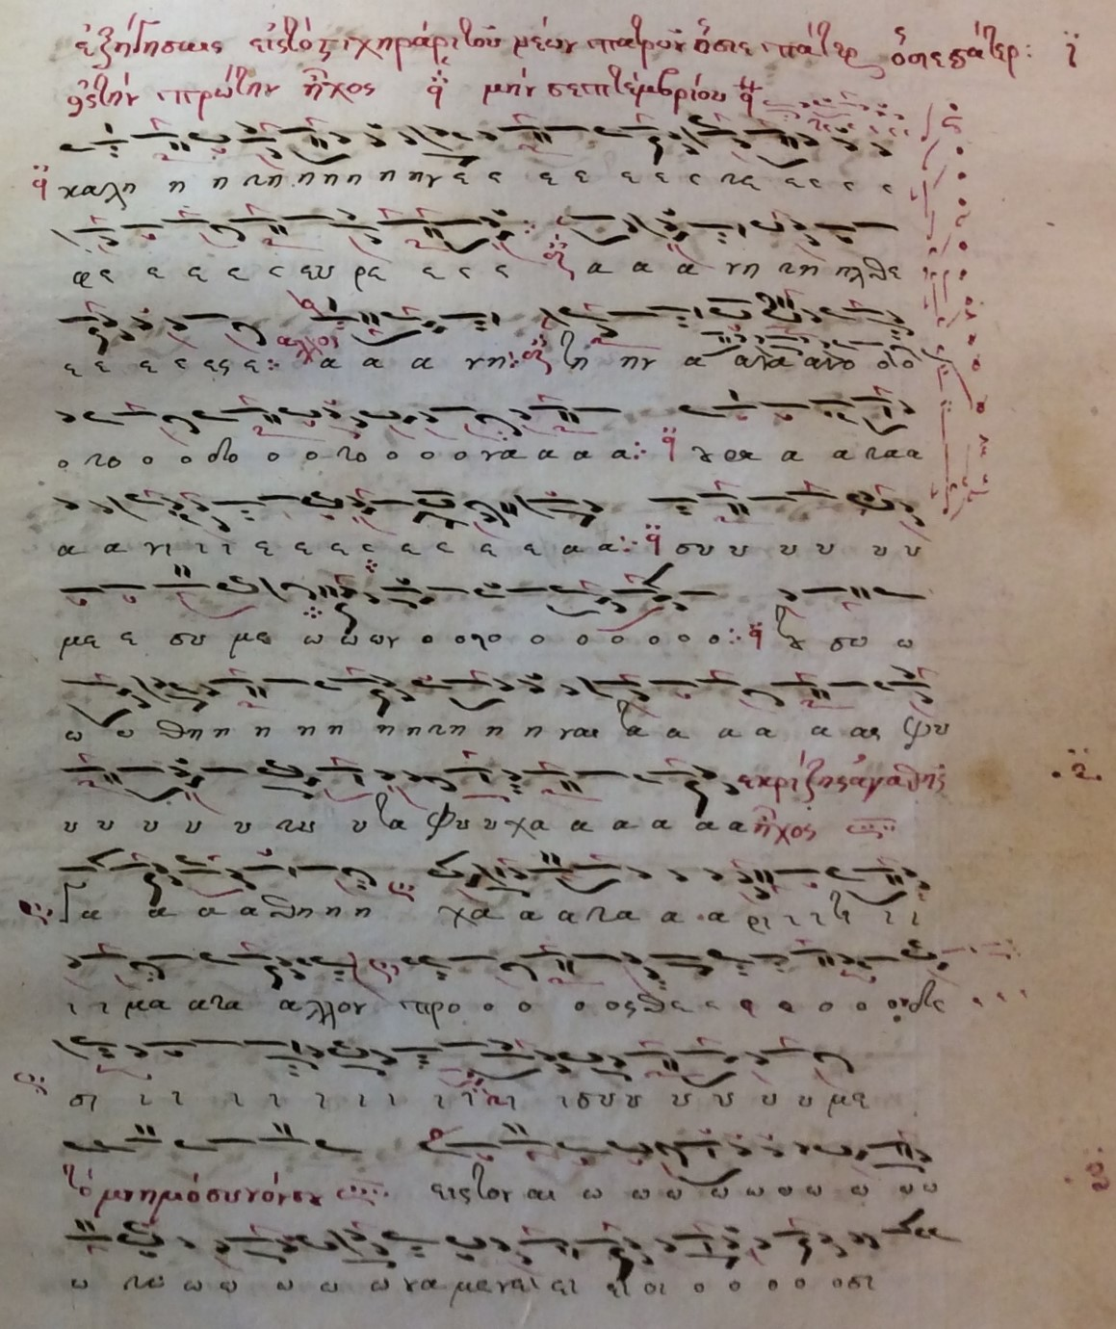
ΜΜΒΛΒ 1, φ. 108r,: ἐξήγησαις εἰς τὸ Στιχηράριον τοῦ Νέων Πατρῶν· ε ἰς τὴν πρώτην μην[ὸς] Σεπτεμβρίου· ἦχος α’ Ὅσιε πάτερ

Slide 3
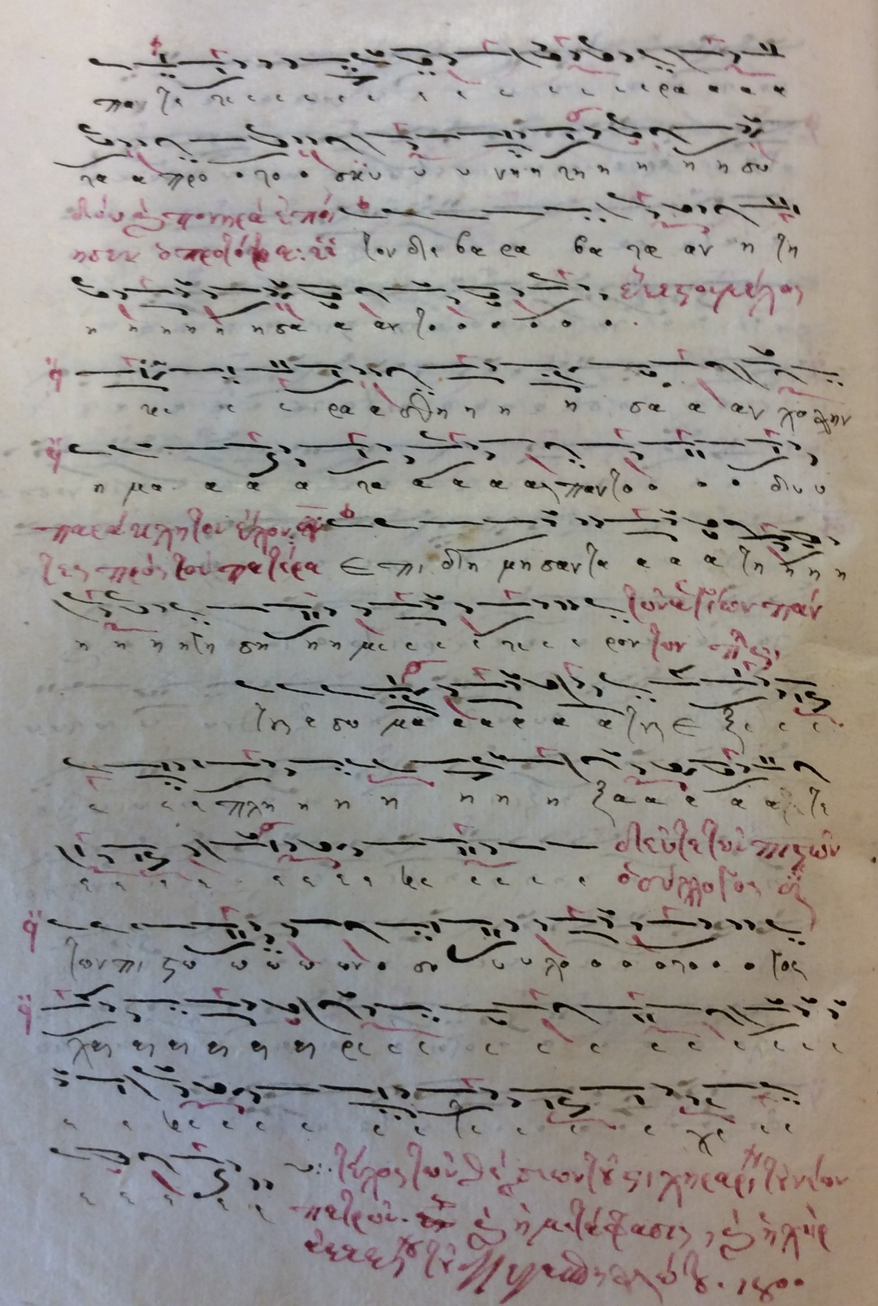
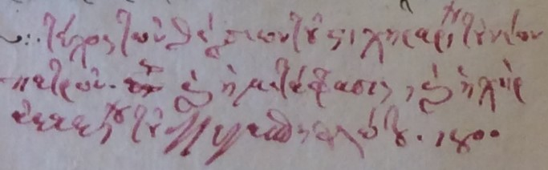
ΜΜΒΛΒ 1, φ. 155v: Τέλος τῶν θέσεων τοῦ Στιχηραρίου τοῦ Νέων Πατρῶν· καὶ ἡ μετάφρασις καὶ ἡ χεὶρ Ἀκακίου τοῦ Μεγασπηλαιώτου· 1800

Slide 4
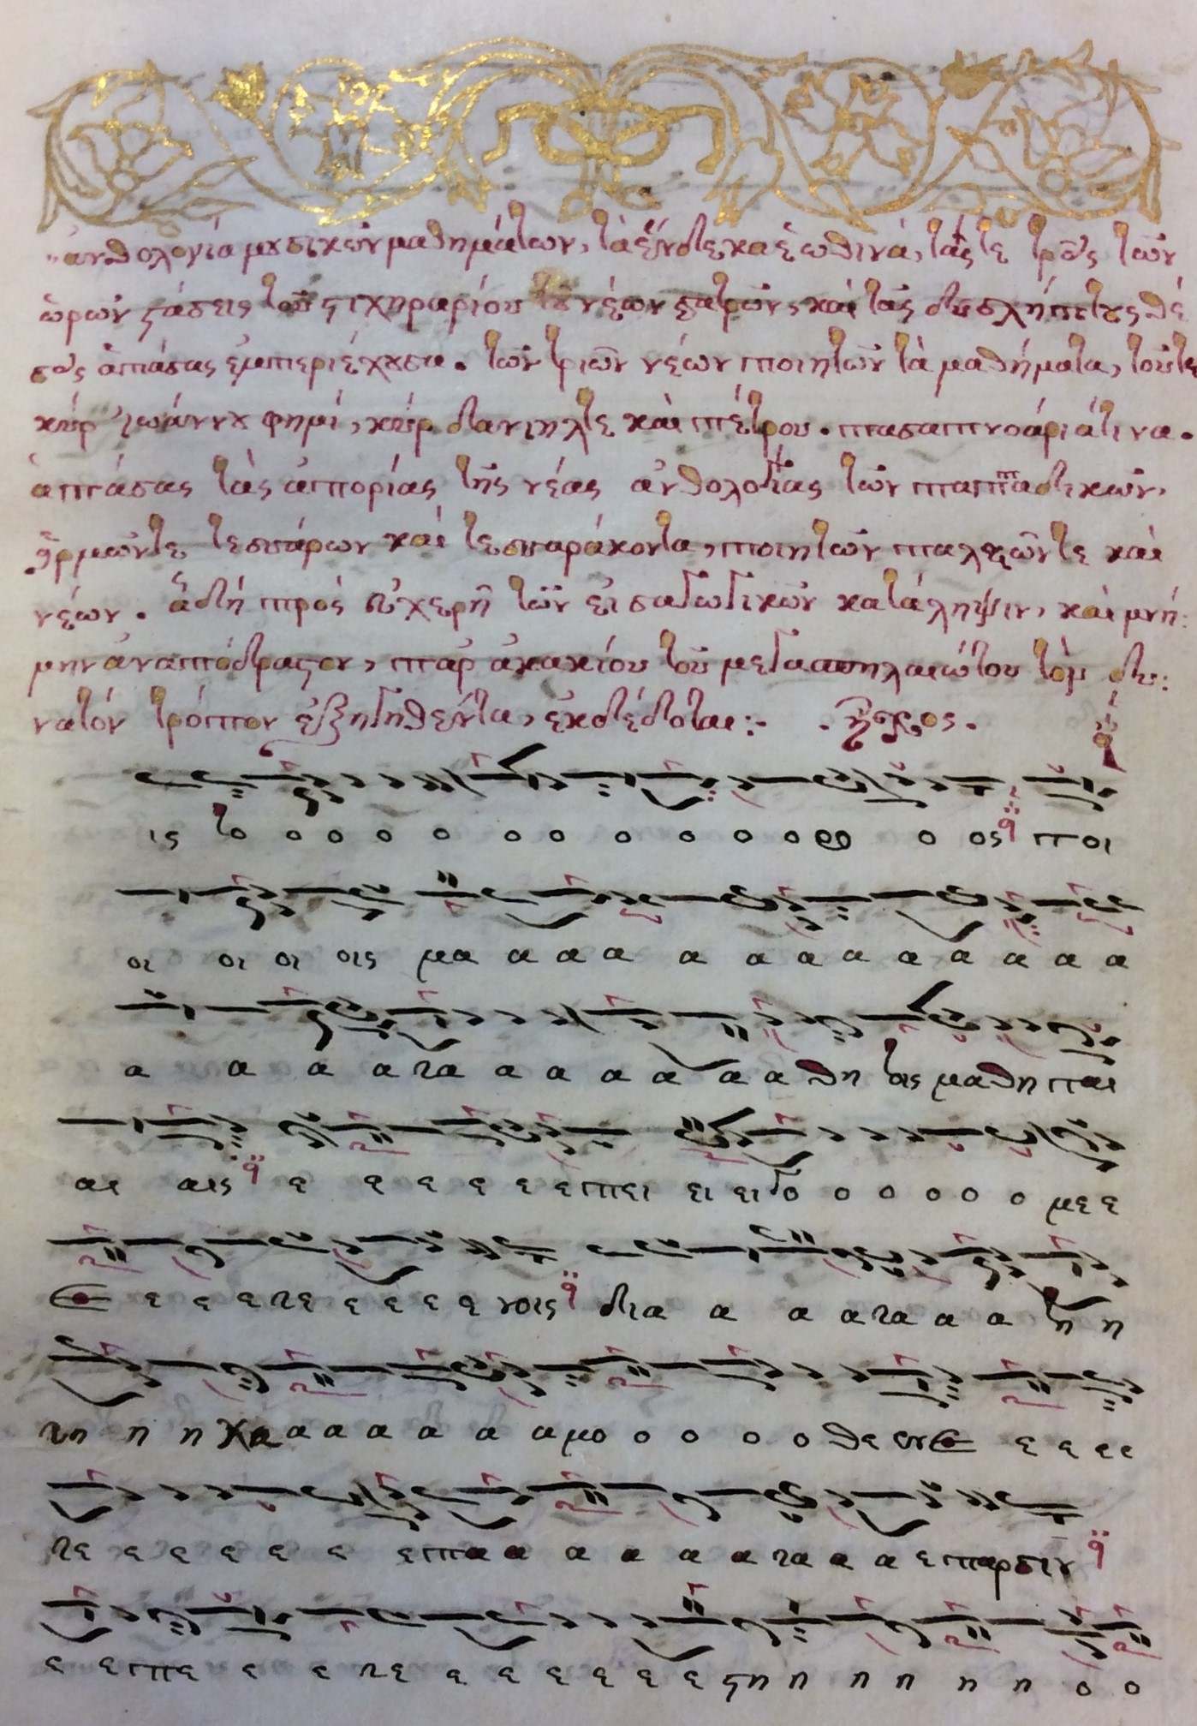
ΜΜΒΛΒ 1, φφ. 1r-107v: Ἀνθολογία μουσικῶν μαθημάτων, τὰ ἕνδεκα ἑωθινά, τάς τε τρεῖς τῶν Ὡρῶν στάσεις τοῦ Στιχηραρίου τοῦ Νέων Πατρῶν καὶ τὰς δυσλήπτους θέσεις ἁπάσας ἐμπεριέχουσα, τῶν τριῶν νέων ποιητῶν τὰ μαθήματα, τοῦ τε κὺρ Ἰωάννου φημί, κὺρ Δανιήλ τε καὶ Πέτρου, πασαπνοάριά τινα, ἁπάσας τὰς ἀπορίας τῆς νέας Ἀνθολογίας τῶν παπαδικῶν, εἱρμῶν τε τεσσάρων καὶ τεσσαράκοντα, ποιητῶν παλαιῶν τε καὶ νέων, ἅ δὴ πρὸς εὐχερῆ τῶν εἰσαγωγικῶν κατάληψιν καὶ μνήμην ἀναπόδραστον παρ’ Ἀκακίου τοῦ Μεγασπηλαιώτου τὸν δυνατὸν τρόπον ἐξηγηθέντα ἐκδέδοται

Slide 5
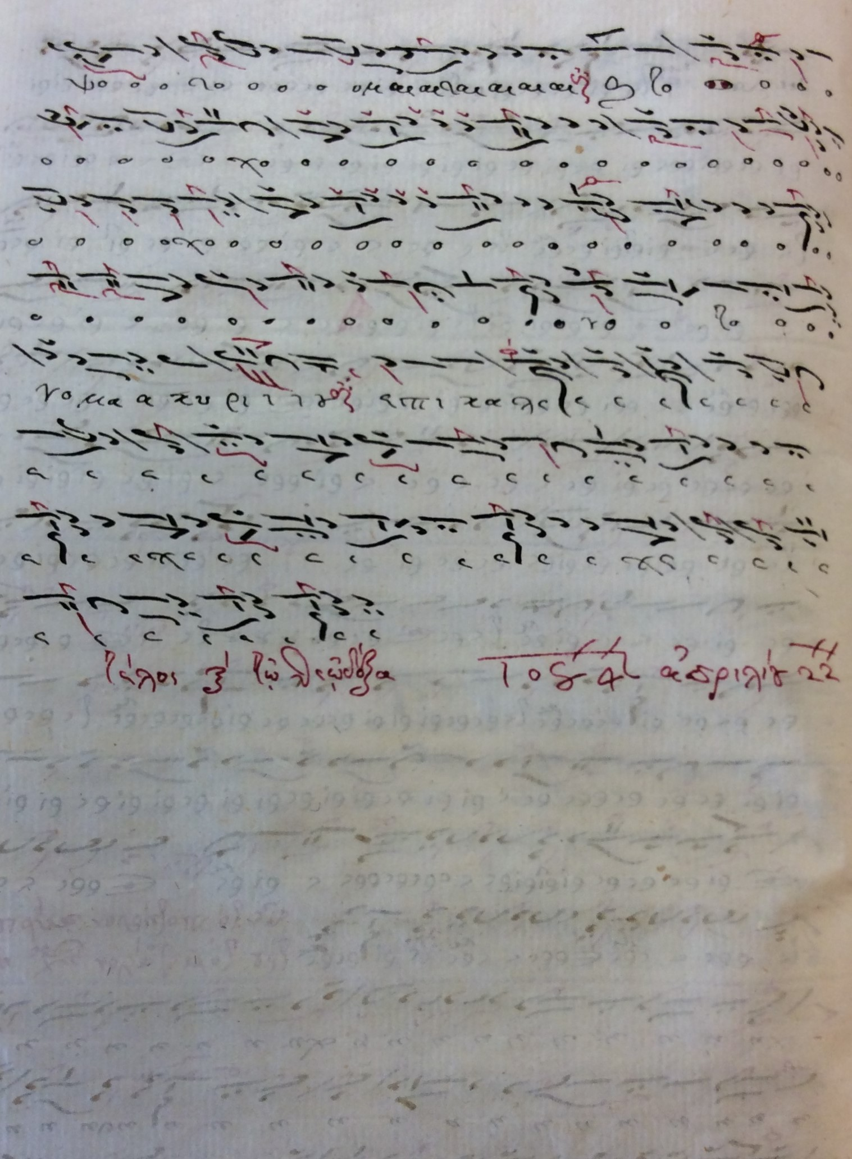

ΜΜΒΛΒ 1, φ. 107v: τέλος κ(αὶ) τῷ θεῷ δόξα 1084 (sic) ἀπριλίου 22

Slide 22
ΜΜΒΛΒ 1:
Ένα ακόμη μάθημα Πέτρου του Πελοποννησίου: Τοῦ αὐτοῦ κὺρ Πέτρου· [ἦχος] γ’ Λίαν εὔφρανας (φφ. 83v-86r)
Μια ενότητα πασαπνοαρίων του όρθρου Ιωάννου του πρωτοψάλτου [τέσσερις συνθέσεις, στους ήχους α’ (86v-88r), β’ (88r-v), δ’ (89r-v) και βαρύ (89v-91r)] και Πέτρου του Πελοποννησίου [μία σύνθεση, σε ήχο πλ β’ (91r-92r)]
Άλλη (ανεπίγραφη) ενότητα “δεινών θέσεων” παπαδικών συνθέσεων των μελοποιών Ιωάννου και Δανιήλ των πρωτοψαλτών, Πέτρου Πελοποννησίου και Πέτρου Βυζαντίου

Slide 23
Βατ 1365:
Μαθήματα τοῦ πρωτοψάλτου κὺρ Δανιήλ, ἐξηγηθέντα κατὰ τὴν αὐτοῦ παράδοσιν, μὲ λεπτόταταις γραμμαίς, μετὰ πλείστης ἐπιμελείας, παρ’ ἐμοῦ τοῦ ἐν μοναχοῖς ἐλαχίστου Μελετίου καὶ θεωρηθέντα παρὰ τοῦ μουσικωτάτου μοι διδασκάλου κυρίου Ἰωαννικίου, εἰς χρῆσιν καὶ ὠφέλειαν τῶν ἐντυγχανόντων, μᾶλλον δὲ τῶν οἰκείων μαθητῶν (φφ. 106r-120r)
Τοῦ αὐτοῦ, εἰς τὸ Ῥῶσιν, αἱ κατὰ μέρος δειναίς θέσαις (φφ. 120v-129v & φφ. 141v-142r)
Και δύο ακόμη, εξηγημένα και πάλι από τον ίδιο Ματθαίο, μαθήματα [: Οἶκος, ψαλλόμενος εἰς τὸν Ἀκάθιστον Ὕμνον τῆς θεοτόκου, συντεθεὶς παρὰ τοῦ μουσικωτάτου κὺρ Πέτρου Μπερεκέτη, νῦν δὲ ἐξηγήθη παρ’ ἐμοῦ τοῦ ἰδίου γραφέως, δι’ ὠφέλειαν τῶν ἐντυγχανόντων· ἦχος πλ δ’ Ὢ πανύμνητε μῆτερ (φφ. 130r-136r) & Τὸ παρόν ἐστι σύνθεσις τοῦ Πελοποννησίου κὺρ Πέτρου, ἐξηγήθη ὁμοίως κατὰ τὴν παράδοσιν, παρὰ τοῦ αὐτοῦ Ματθαίου· ἦχος γ’ Λίαν εὔφρανας (φφ. 137r-141v)]

Slide 24
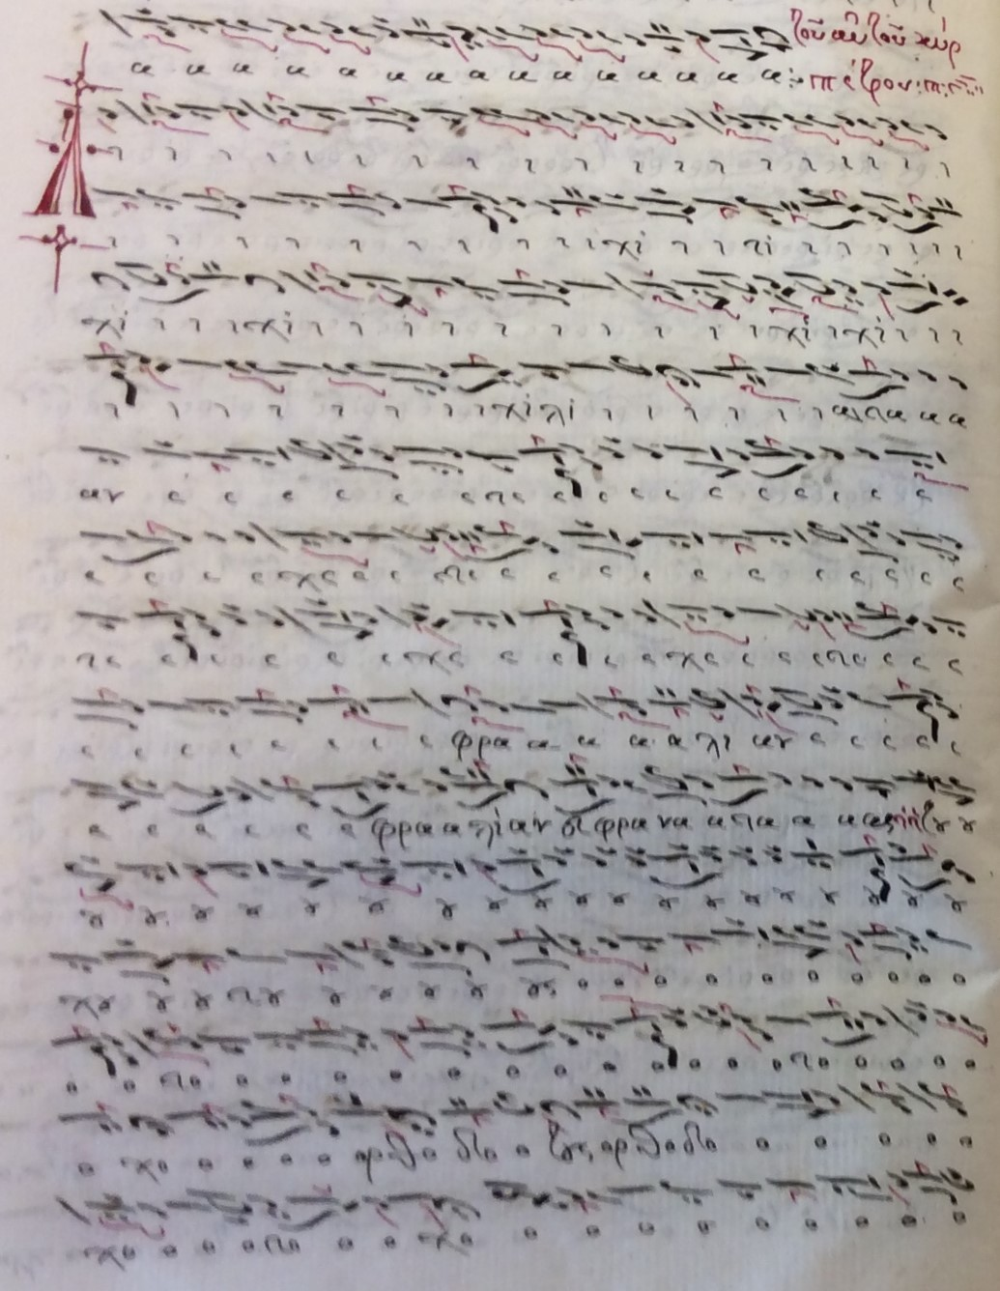
ΜΜΒΛΒ 1, φφ. 83v-86r: Τοῦ αὐτοῦ κὺρ Πέτρου· [ἦχος] γ’ Λίαν εὔφρανας

Slide 25
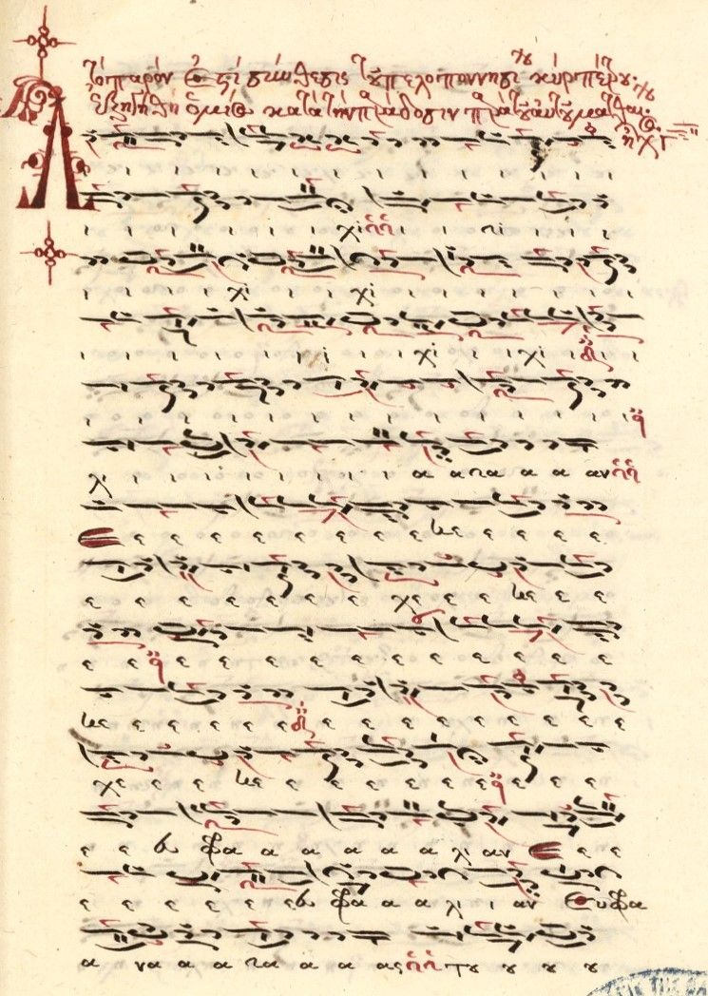
Βατ 1365, φφ. 137r-141v: Τὸ παρόν ἐστι σύνθεσις τοῦ Πελοποννησίου κὺρ Πέτρου, ἐξηγήθη ὁμοίως κατὰ τὴν παράδοσιν παρὰ τοῦ αὐτοῦ Ματθαίου· ἦχος γ’ Λίαν εὔφρανας

Slide 26
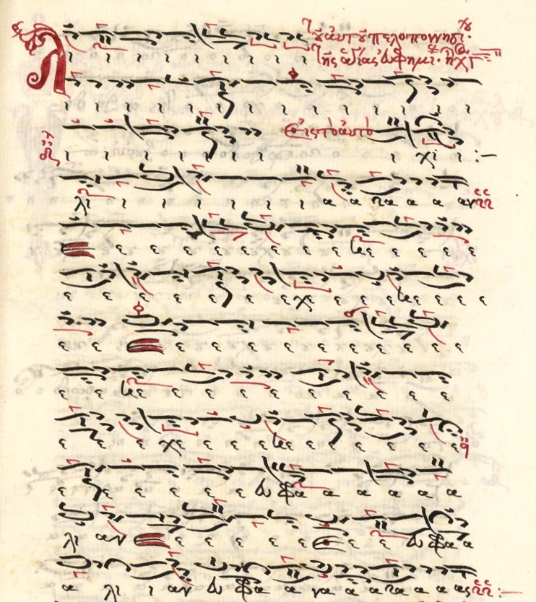
λίαν εὔφρανας «δεινές θέσεις» → Βατ 1365, φ. 129r-v: Του αυτού Πελοποννησίου, της αγίας Ευφημίας· ήχος γ’ Λίαν εύφρανας

Slide 27
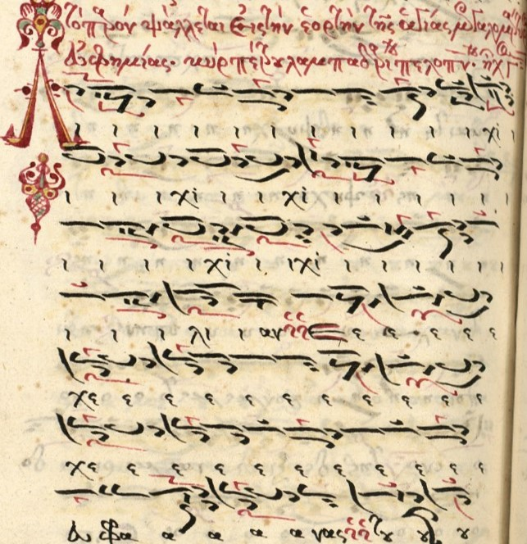
λίαν εὔφρανας
το ίδιο μάθημα, ιδιοχείρως από Ματθαίο τον Βατοπαιδηνό γεγραμμένο κατά την παλαιά σημειογραφία, στον κώδικα Βατ 1289, 446v-450v: Τὸ παρὸν ψάλλεται εἰς τὴν ἑορτὴν τῆς ἁγίας μεγαλομάρτυρος Εὐφημίας, κὺρ Πέτρου λαμπαδαρίου Πελοποννησίου· ἦχος γ’ Λίαν εὔφρανας

Slide 28
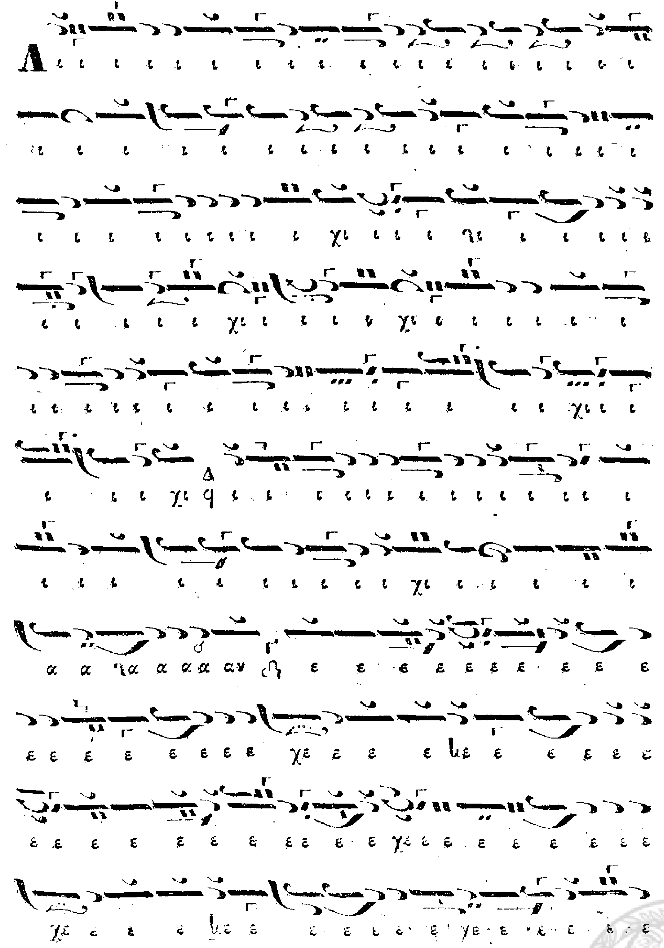
ΕΞΗΓΗΣΗ ΓΡΗΓΟΡΙΟΥ ΠΡΩΤΟΨΑΛΤΟΥ, καταχωρισμένη στην έκδοση Πανδέκτη 3 (1851 ), σσ. 449-455

Slide 29
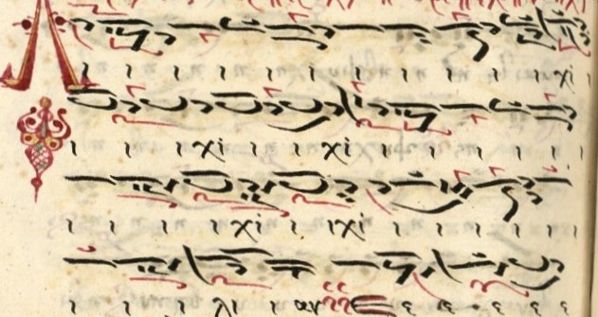
ΠΑΛΑΙΑ ΓΡΑΦΗ: από τον ιδιόχειρο Ματθαίου του Βατοπαιδηνού κώδικα Βατ 1289, 446v-450v

Slide 30
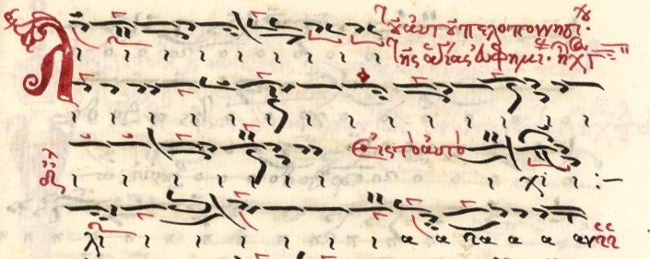
«δεινές θέσεις» ΜΑΤΘΑΙΟΥ → Βατ 1365, φ. 129r-v

Slide 31
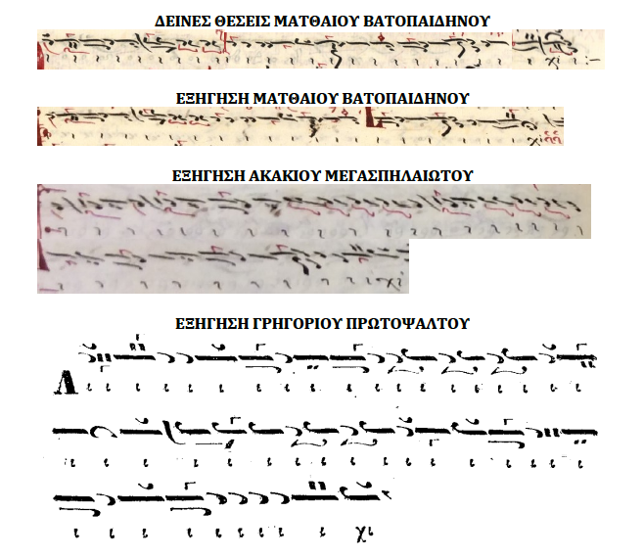

Slide 32
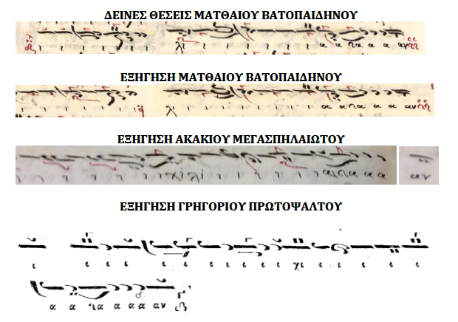

Slide 33
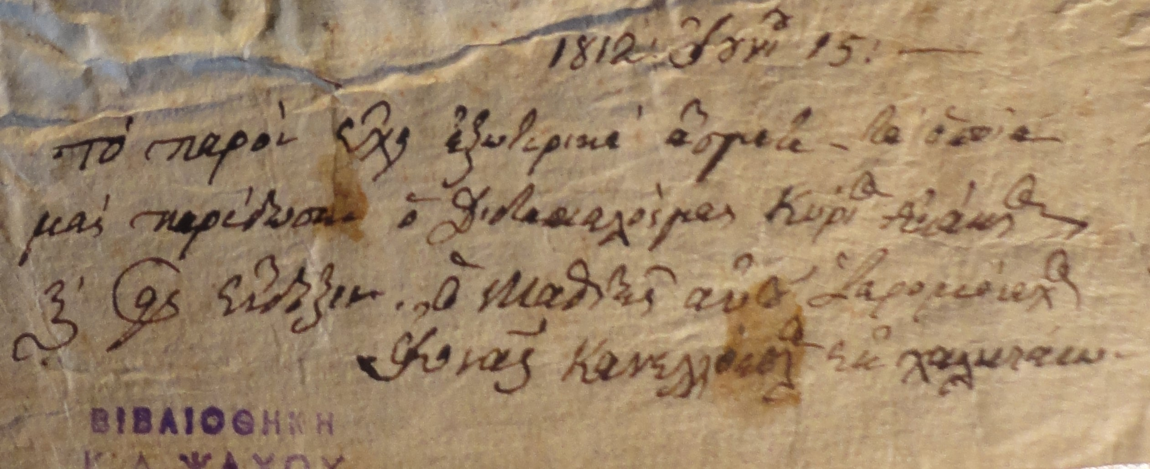
ΒΚΨ 19/173, εσωτερικό οπισθοφύλλου: 1812 Ἰουνίου 15:- | τὸ παρὸν ἔχει ἐξωτερικὰ ἄσματα τὰ ὁποῖα | μᾶς παρέδωσεν ὁ διδάσκαλός μας κύριος Ἀκάκιος | κ(αὶ) εἰς ἔνδειξιν ὁ μαθητὴς αὐτοῦ ἱερομόναχος | Ἰωνᾶς Κανελλόπουλος ἐκ Χαλκιάνων

Slide 34
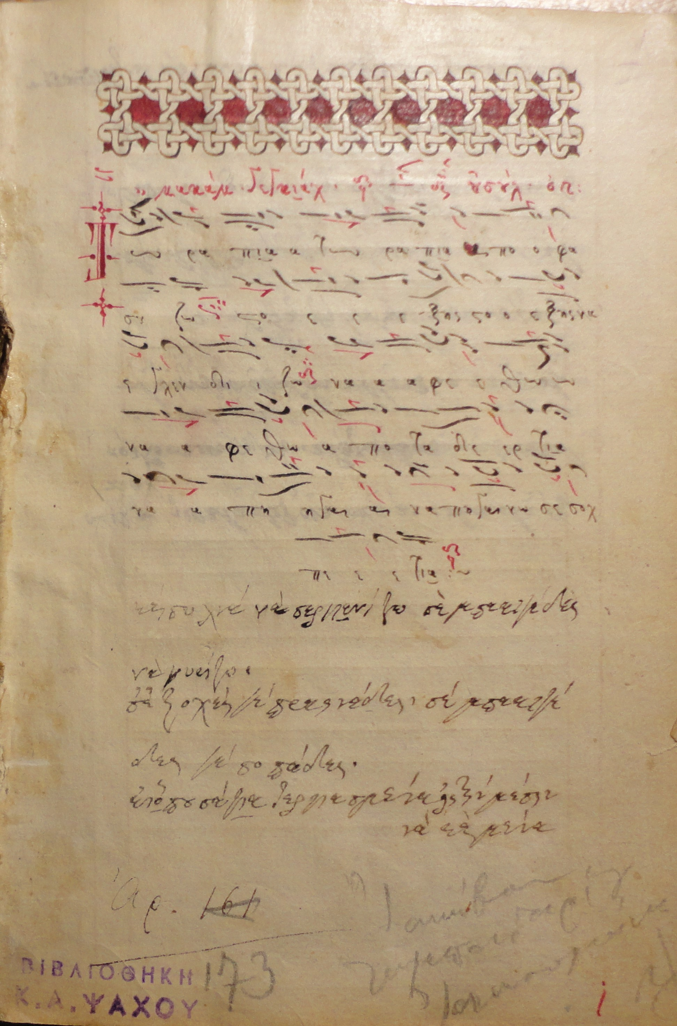
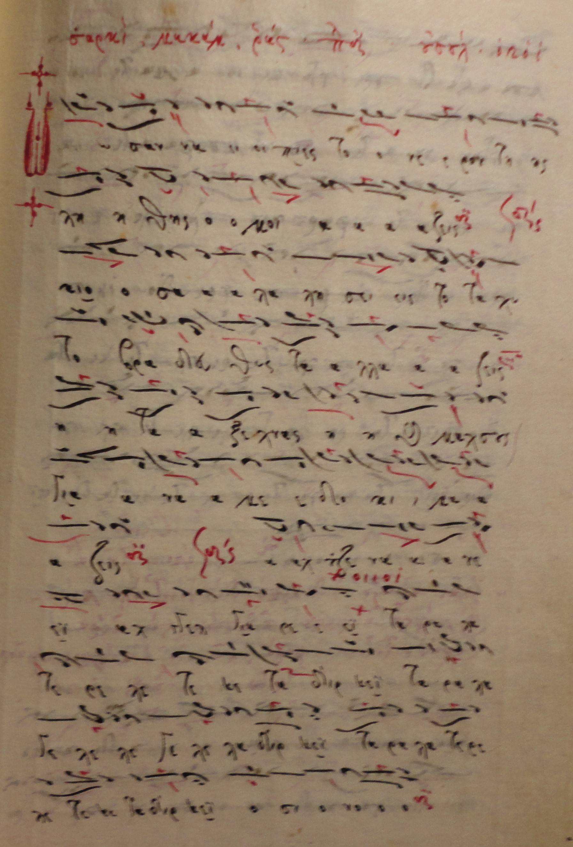

Slide 35
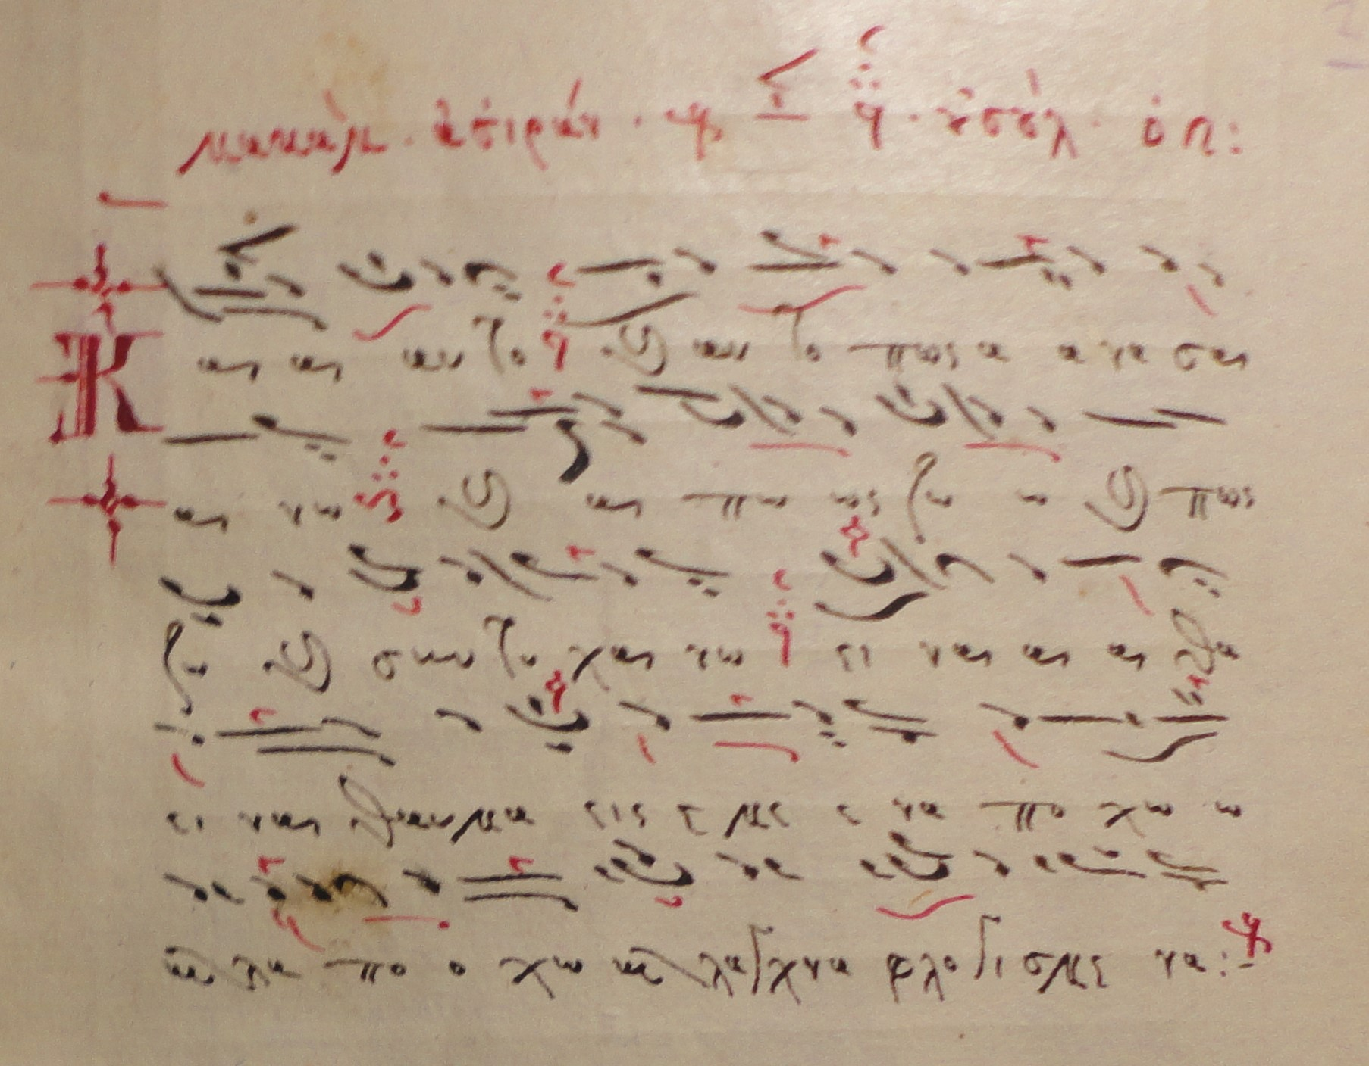

Slide 36
